Slide 1

Flink实战
信加科技大讲堂
—李聪明

Slide 2
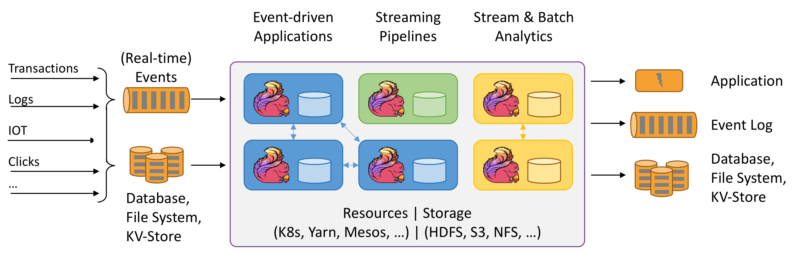
Flink是什么
Apache Flink 是一个框架和分布式处理引擎，用于在无边界和有边界数据流上进行有状态的计算。Flink 能在所有常见集群环境中运行，并能以内存速度和任意规模进行计算。

Slide 3

Flink的诞生
Flink诞生与欧洲的一个大数据研究项目，原名StratoSphere。该项目是柏林工业大学的一个研究性项目，早期专注于批计算。2014年，StratoSphere项止中的核心成员孵化出Flink，并在同年降Flink增与Apacha，后来的Flink顺利成为Apacha的顶级大数据项目。同时Flink计算的主流方向被定位为流计算，即用流式计算来做所有大数据的计算工作，这就是Flink技术诞生的背景。

Slide 4
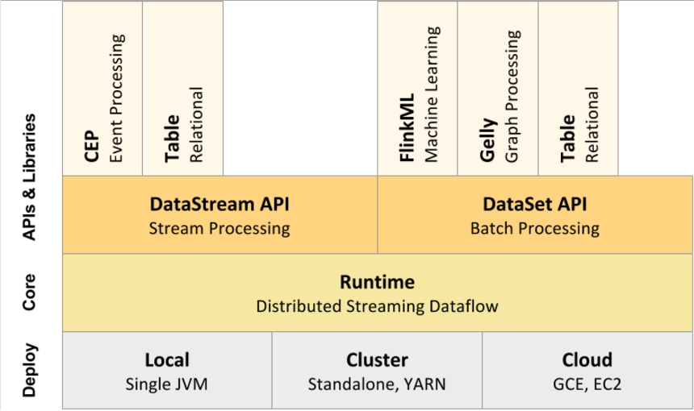
Flink核心组件栈
Notes:
Deployment:该层主要涉及了Flink的部署模式，Flink支持多种部署模式：本地、集群（Standalone/YARN）、云（GCE/EC2）。
Runtime:Runtime层提供了支持Flink计算的全部核心实现，比如：支持分布式Stream处理、JobGraph到ExecutionGraph的映射、调度等等，为上层API层提供基础服务
API:API层主要实现了面向无界Stream的流处理和面向Batch的批处理API，其中面向流处理对应DataStream API，面向批处理对应DataSet API
Libraries:该层也可以称为Flink应用框架层，根据API层的划分，在API层之上构建的满足特定应用的实现计算框架，也分别对应于面向流处理和面向批处理两类。面向流处理支持：CEP（复杂事件处理）、基于SQL-like的操作（基于Table的关系操作）；面向批处理支持：FlinkML（机器学习库）、Gelly（图处理)

Slide 5
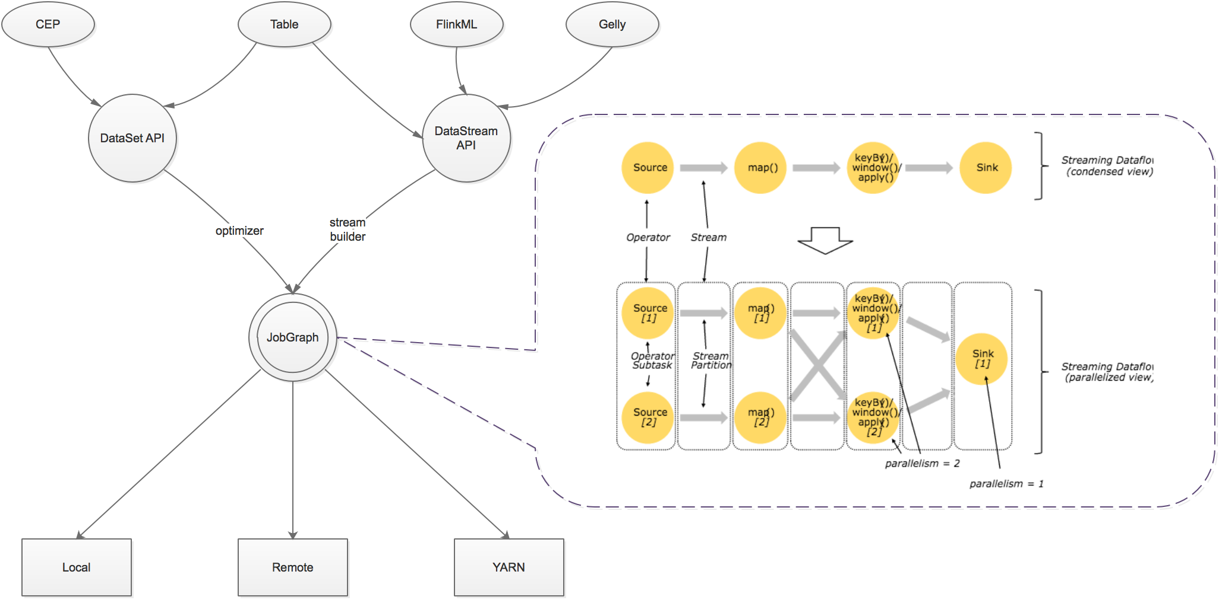
Flink核心组件栈
Notes:
1、运行时层以JobGraph形式接收程序。JobGraph即为一个一般化的并行数据流图（data flow），它拥有任意数量的Task来接收和产生data stream。
2、DataStream API和DataSet API都会使用单独编译的处理方式生成JobGraph。DataSet API使用optimizer来决定针对程序的优化方法，而DataStream API则使用stream builder来完成该任务。
3、在执行JobGraph时，Flink提供了多种候选部署方案（如local，remote，YARN等）。
4、Flink附随了一些产生DataSet或DataStream API程序的的类库和API：处理逻辑表查询的Table，机器学习的FlinkML，图像处理的Gelly，复杂事件处理的CEP。

Slide 6
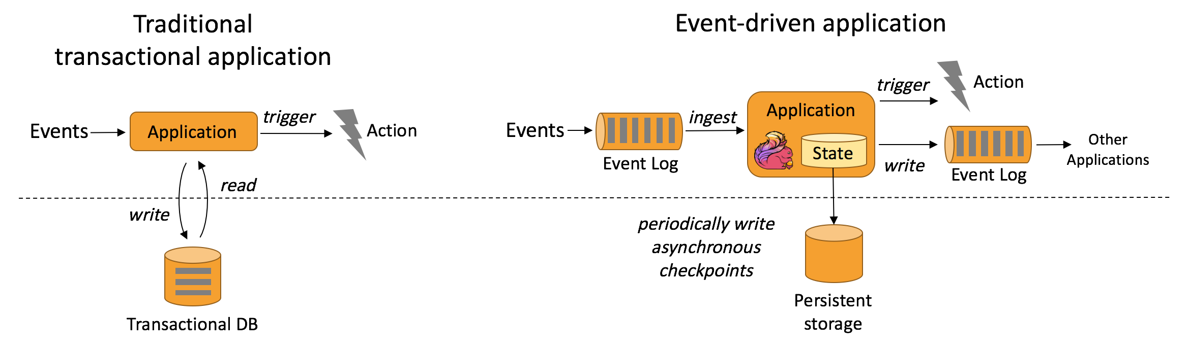
Flink应用场景流式处理
典型的事件驱动类应用：
欺诈检没影
异常检测
基于规则的告警
业务流程监控
Web应用程序
CEP：复杂事件处理

Slide 7
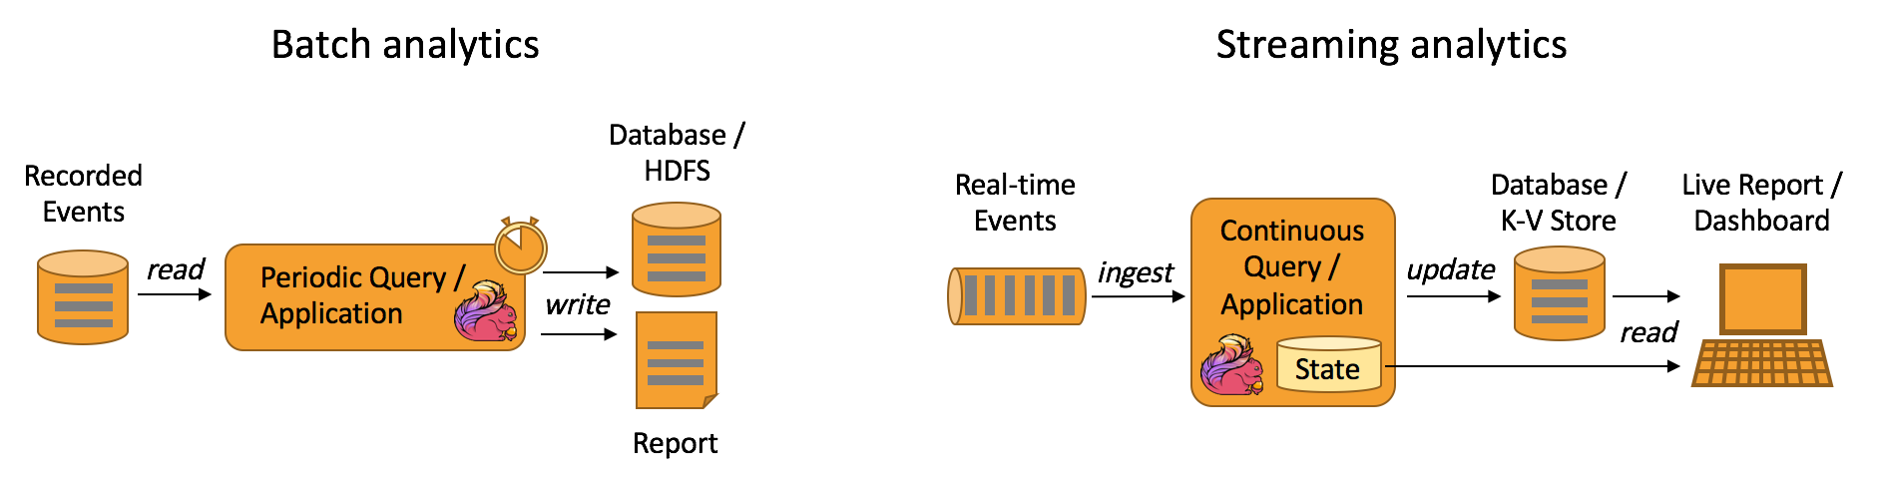
Flink应用场景批式处理
周期性查询
连续性查询

Slide 8
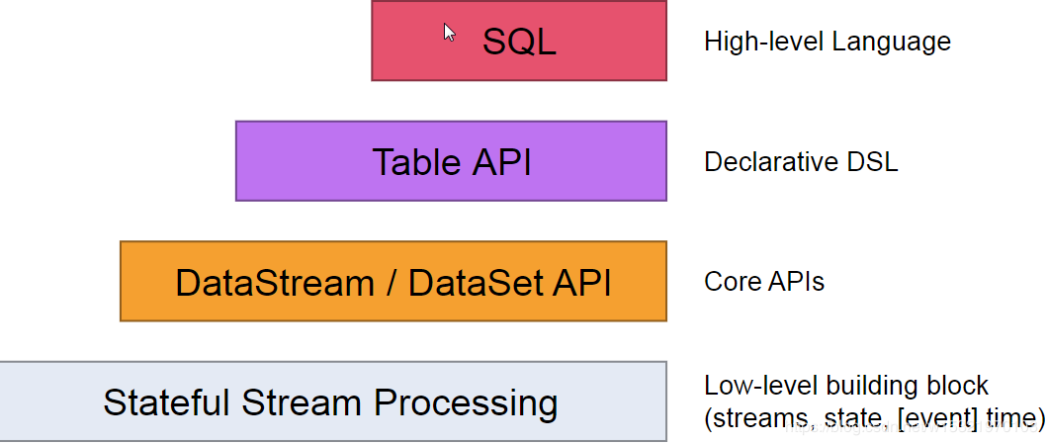
Flink分层架构
越底层API越灵活，越上层的API越轻便

Slide 9
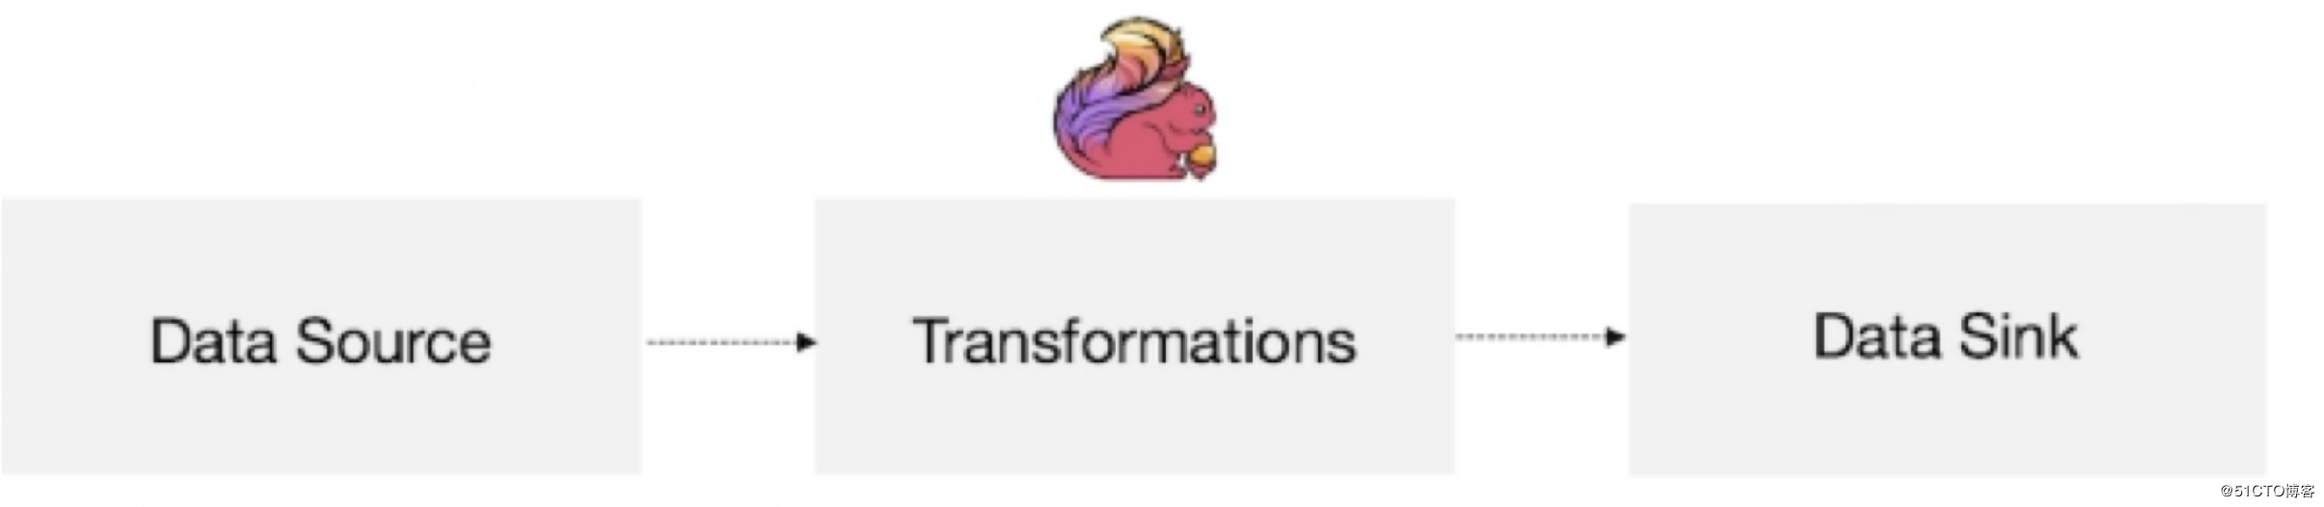
Flink DataFlow基本套路
构建计算环境（决定采用哪种计算执行方式）
创建source（可多个数据源）
对数据进行不同方式的转换(提供了丰富的算子)
对结果的数据进行Sink(可以输出到多个地方)

Slide 10
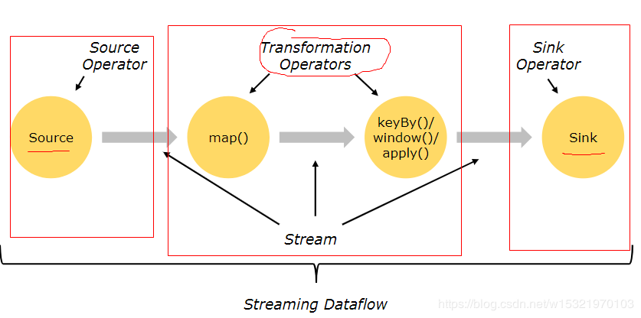
Flink基本组件

Slide 11
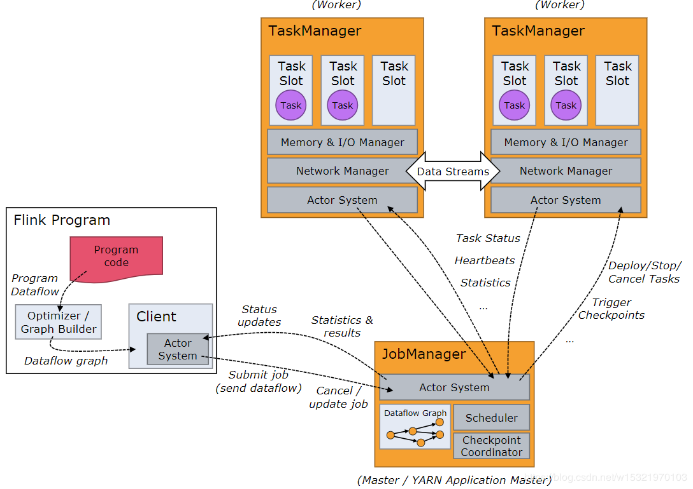
Flink运行架构
Notes:
1.JobManagers （也称为 masters）用来协调分布式计算。负责进行任务调度，协调checkpoints，协调错误恢复等等。至少需要一个JobManager。高可用部署下会有多个JobManagers，其中一个作为leader，其余处于standby状态。
2.TaskManagers（也称为 workers）真正执行dataflow中的tasks（更准确的描述是，subtasks），并且对 streams进行缓存和交换。至少需要一个TaskManager。
3.Client 不作为程序执行的一部分，只是用于准备和发送作业给JobManager。 客户端可以断开连接，或者保持连接以接收进度报告。客户端可以作为触发执行的Java/Scala 程序的一部分也可以运行在命令行进程中./bin/flink run …

Slide 12
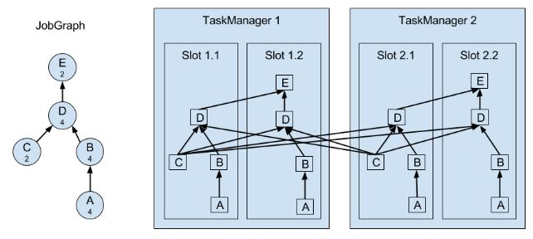
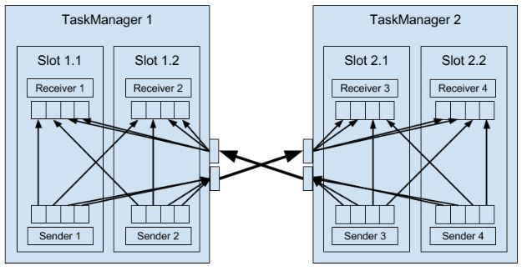
Data Transfer in Flink

Slide 13
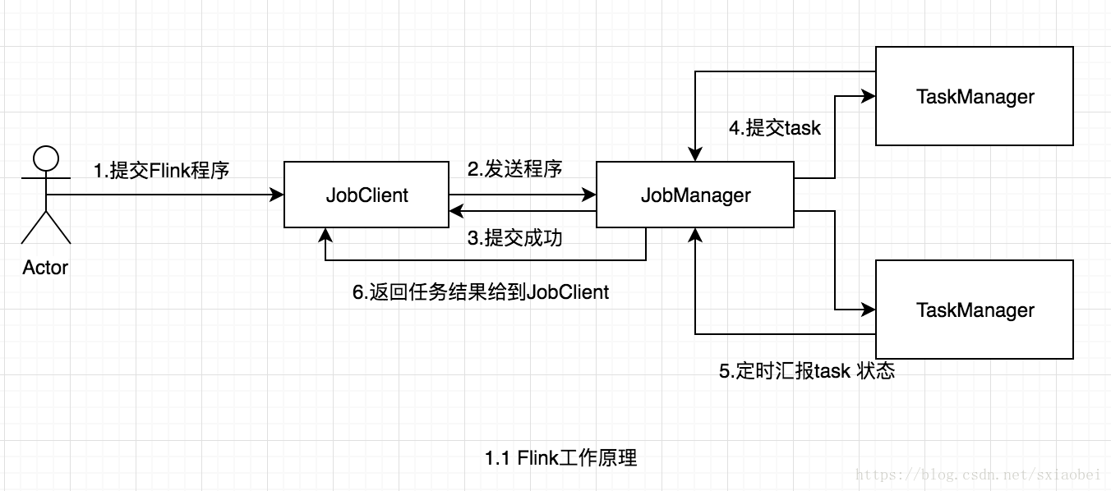
Flink 基本工作流程回顾
用户首先提交Flink程序到JobClient，经过JobClient的处理、解析、优化提交到JobManager，最后由TaskManager运行task。

Slide 14
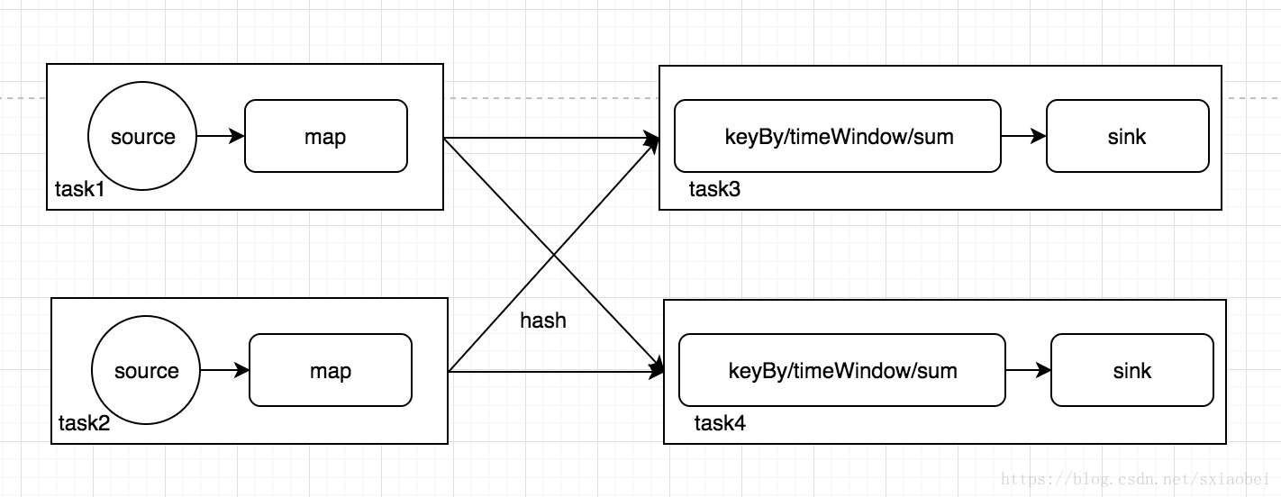
Flink

Slide 15
Flink
JobClient：是Flink程序和JobManager交互的桥梁，主要负责接收程序、解析程序的执行计划、优化程序的执行计划，然后提交执行计划到JobManager。
JobManager：是一个进程，主要负责申请资源，协调以及控制整个job的执行过程，具体包括，调度任务、处理checkpoint、容错等等，在接收到JobClient提交的执行计划之后，针对收到的执行计划，继续解析，因为JobClient只是形成一个operaor层面的执行计划，所以JobManager继续解析执行计划（根据算子的并发度，划分task），形成一个可以被实际调度的由task组成的拓扑图，如上图被解析之后形成下图的执行计划，最后向集群申请资源，一旦资源就绪，就调度task到TaskManager。
TaskManager：是一个进程，及一个JVM（Flink用java实现）。主要作用是接收并执行JobManager发送的task，并且与JobManager通信，反馈任务状态信息，比如任务分执行中，执行完等状态，前面提到的checkpoint的部分信息也是TaskManager反馈给JobManager的。

Slide 16
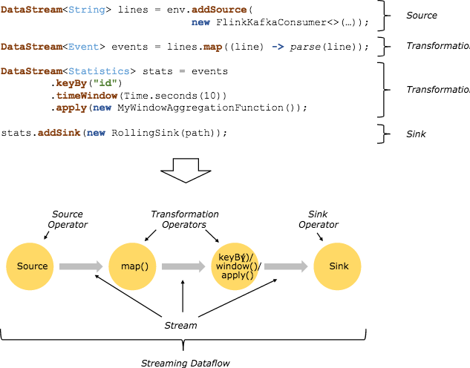
Flink代码示例：流、转换、输出

